Slide 1
2 STATO PATRIMONIALE
View in Power BI
Last data refresh:
12/07/2022 01:14:23 UTC
Downloaded at:
12/07/2022 08:05:27 UTC

Slide 2
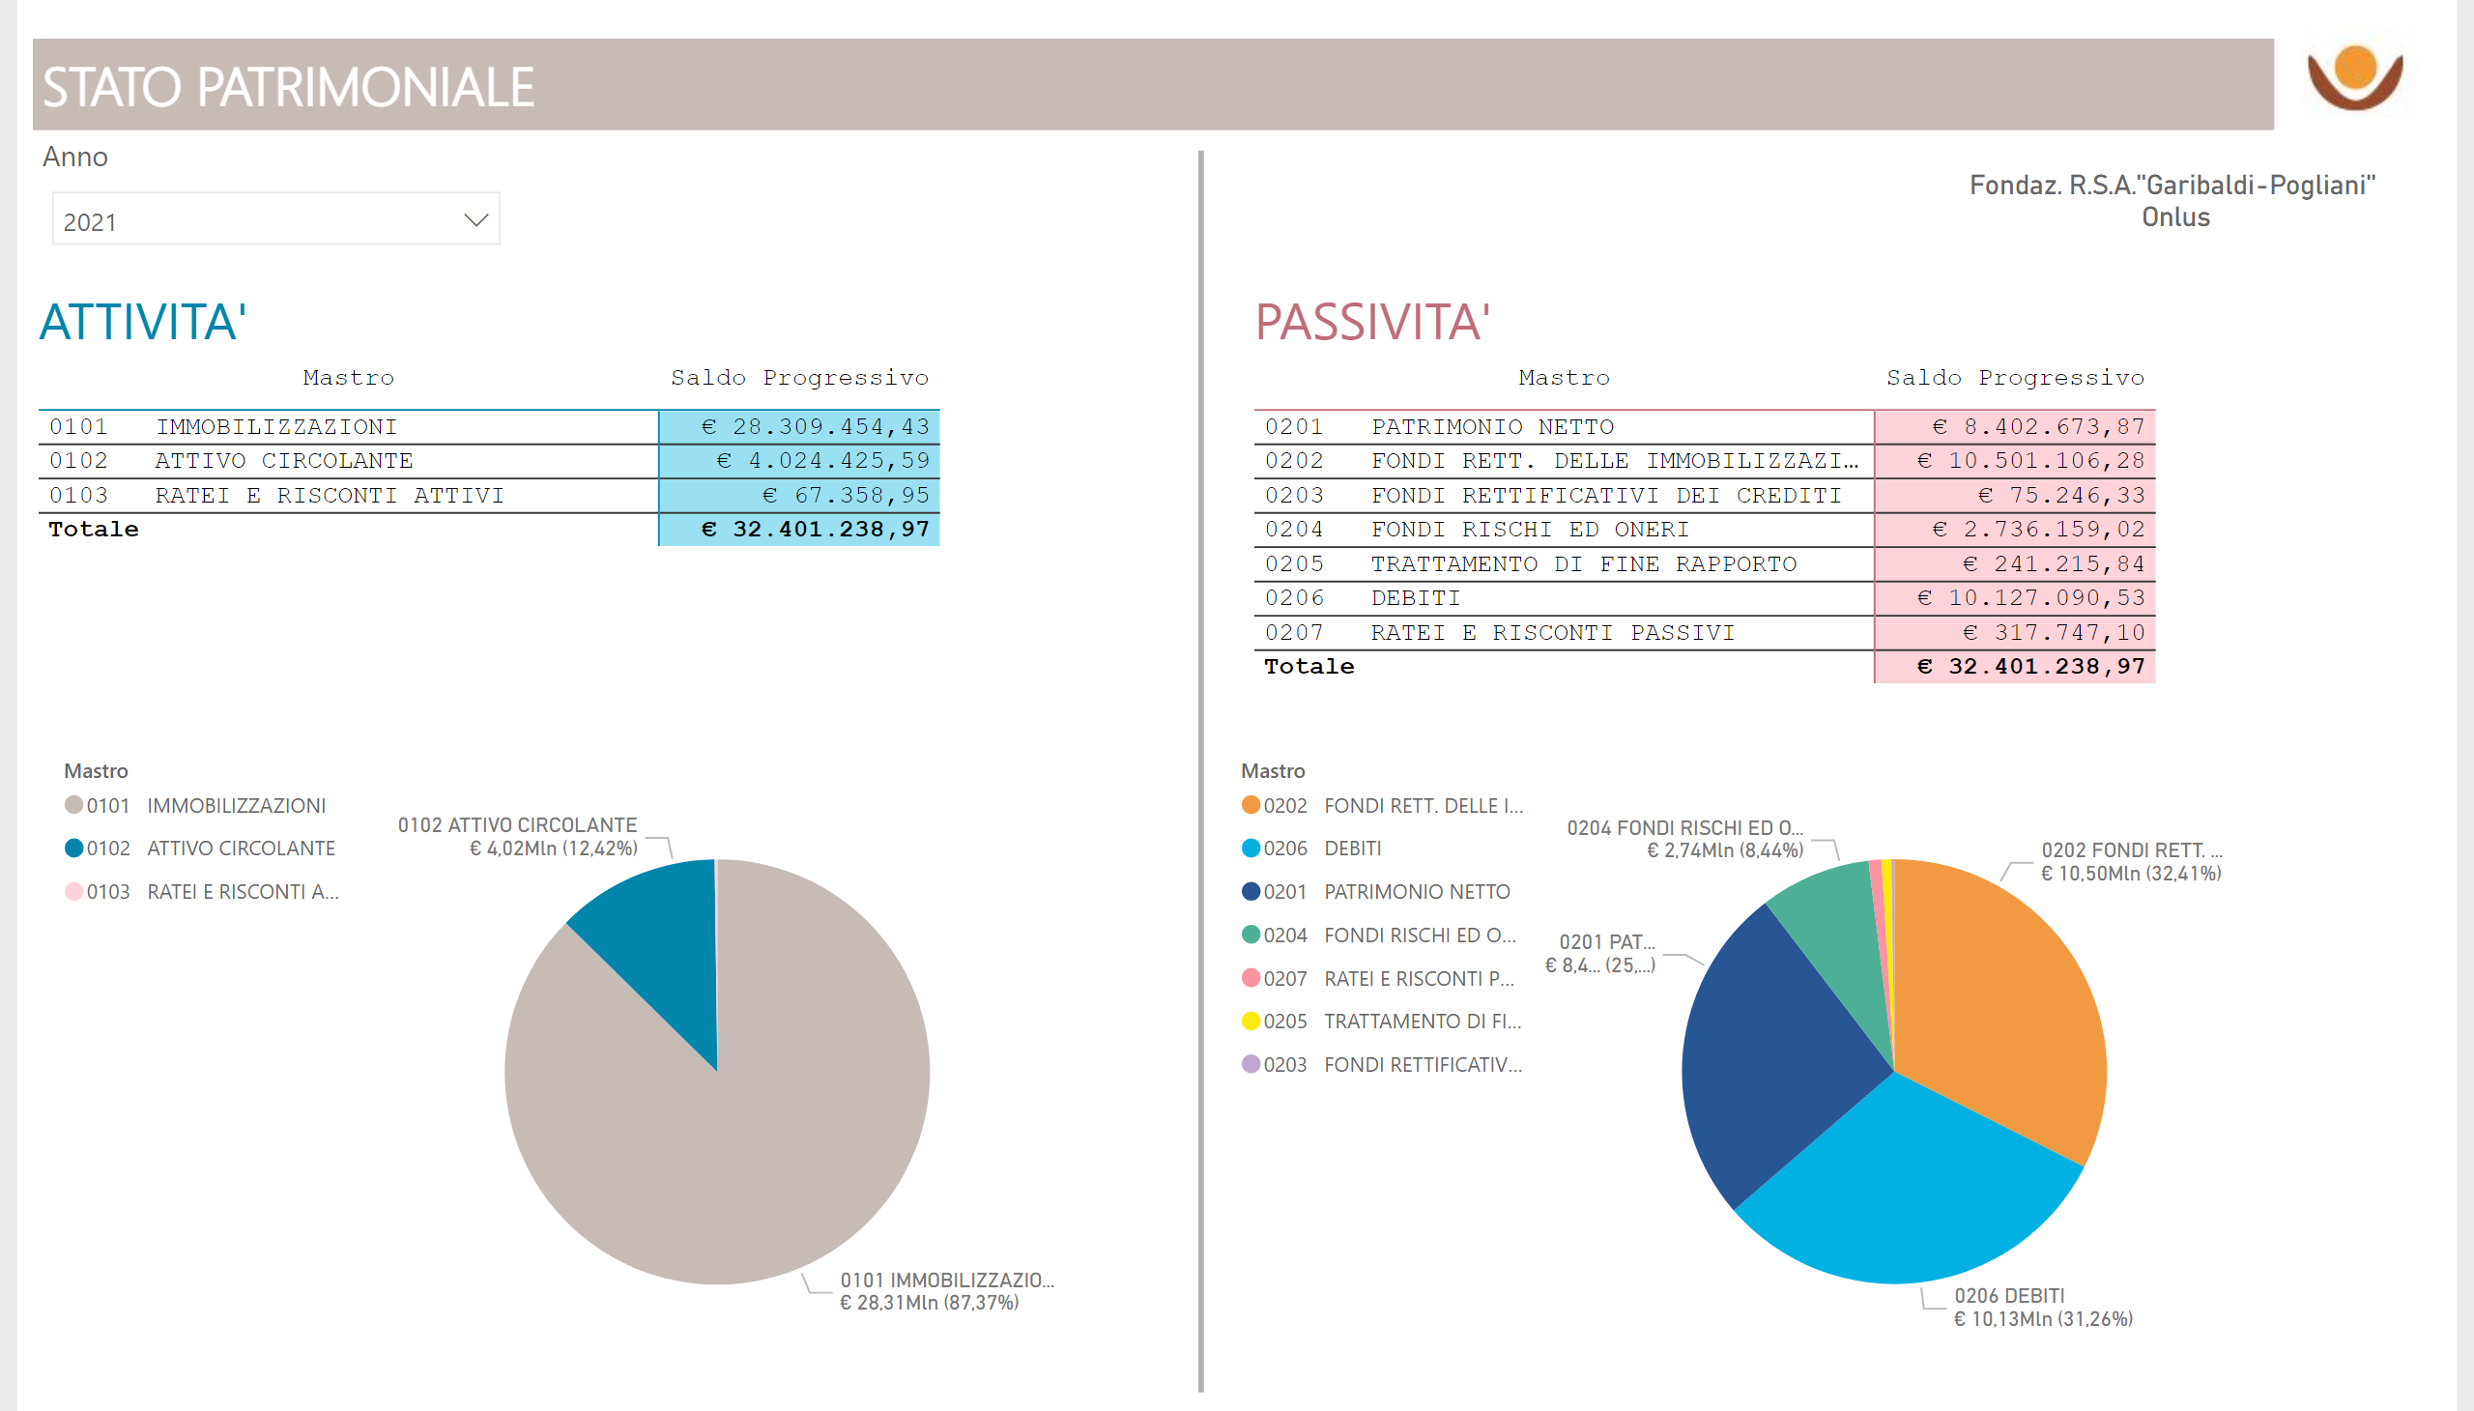
Riepilogo Stato Patrimoniale
Notes:
ATTIVITA'
No alt text provided
Anno
No alt text provided
Azienda selezionata
No alt text provided
COSTI/RICAVI
No alt text provided
PASSIVITA'
No alt text provided
ATTIVITA'
No alt text provided
ATTIVITA'
No alt text provided
basicShape
No alt text provided

Slide 3
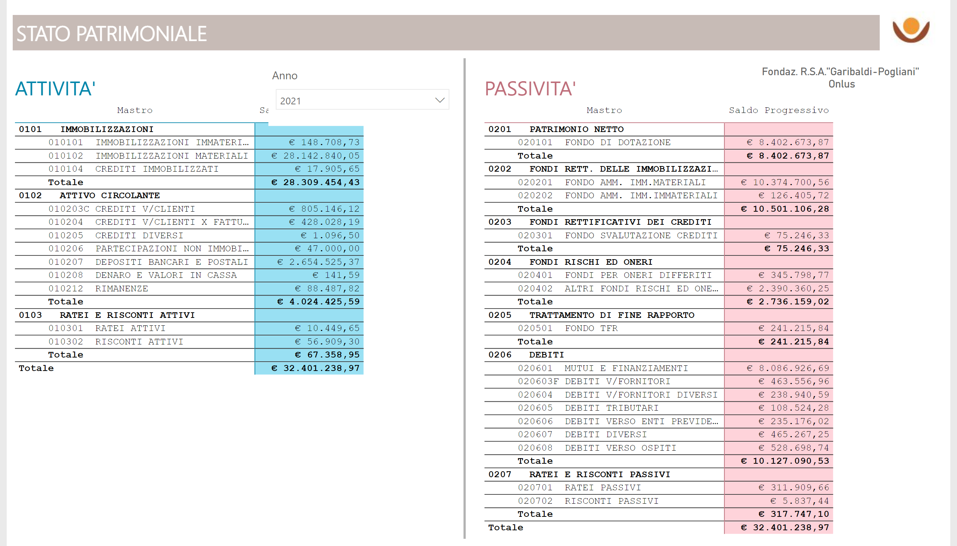
Riepilogo Stato Patrimoniale dettagliato
Notes:
basicShape
No alt text provided
PASSIVITA'
No alt text provided
Azienda selezionata
No alt text provided
Anno
No alt text provided
ATTIVITA'
No alt text provided
COSTI/RICAVI
No alt text provided

Slide 4
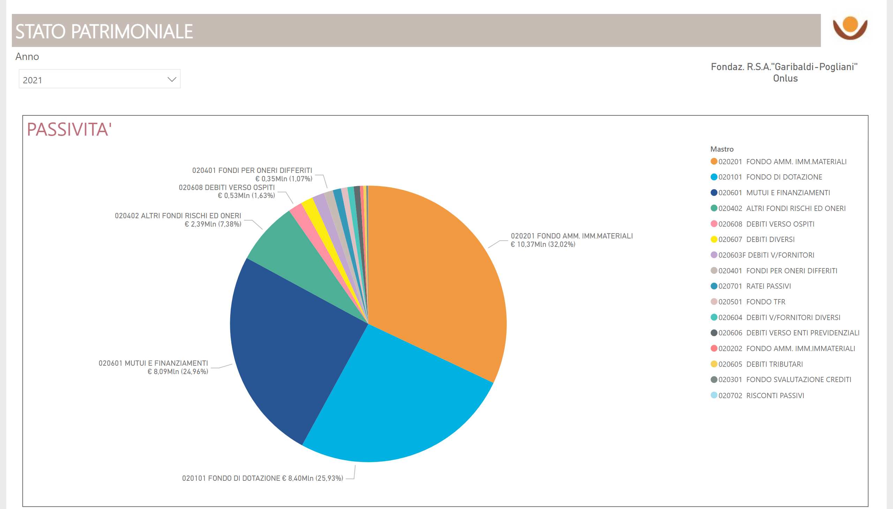
Grafico Passività
Notes:
PASSIVITA'
No alt text provided
Azienda selezionata
No alt text provided
Anno
No alt text provided
COSTI/RICAVI
No alt text provided

Slide 5
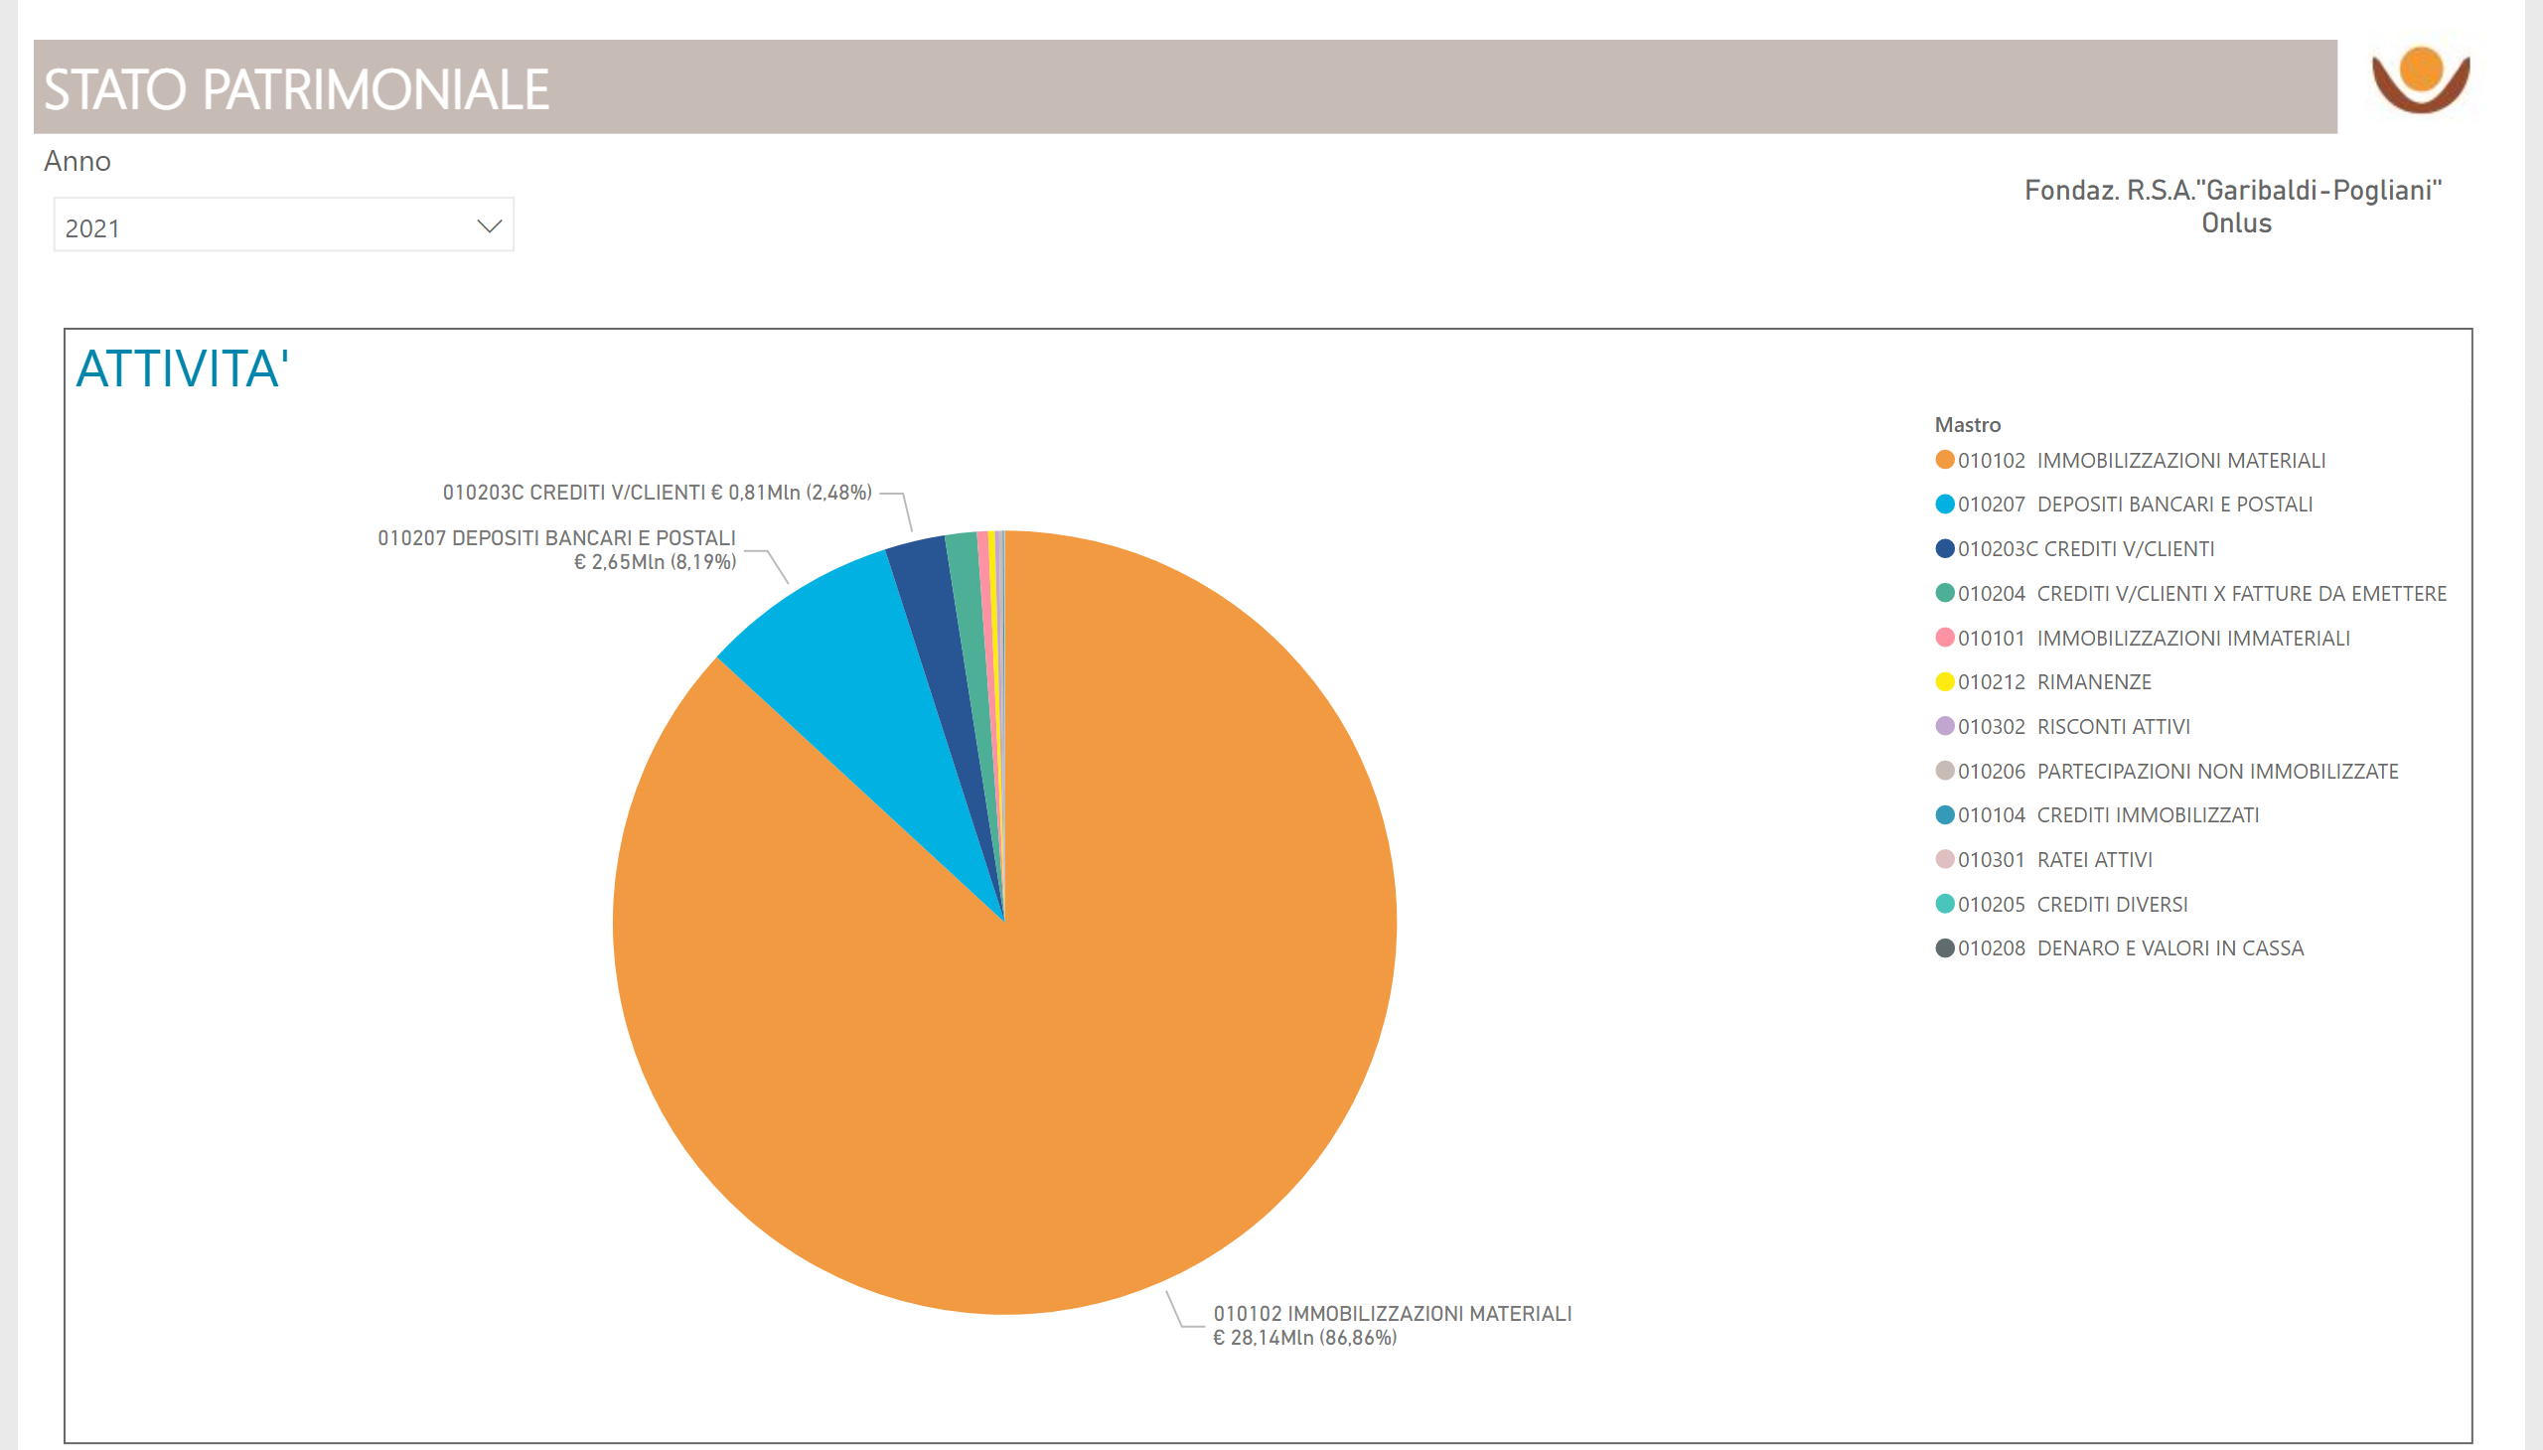
Grafico Attività
Notes:
ATTIVITA'
No alt text provided
Azienda selezionata
No alt text provided
Anno
No alt text provided
COSTI/RICAVI
No alt text provided

Slide 6
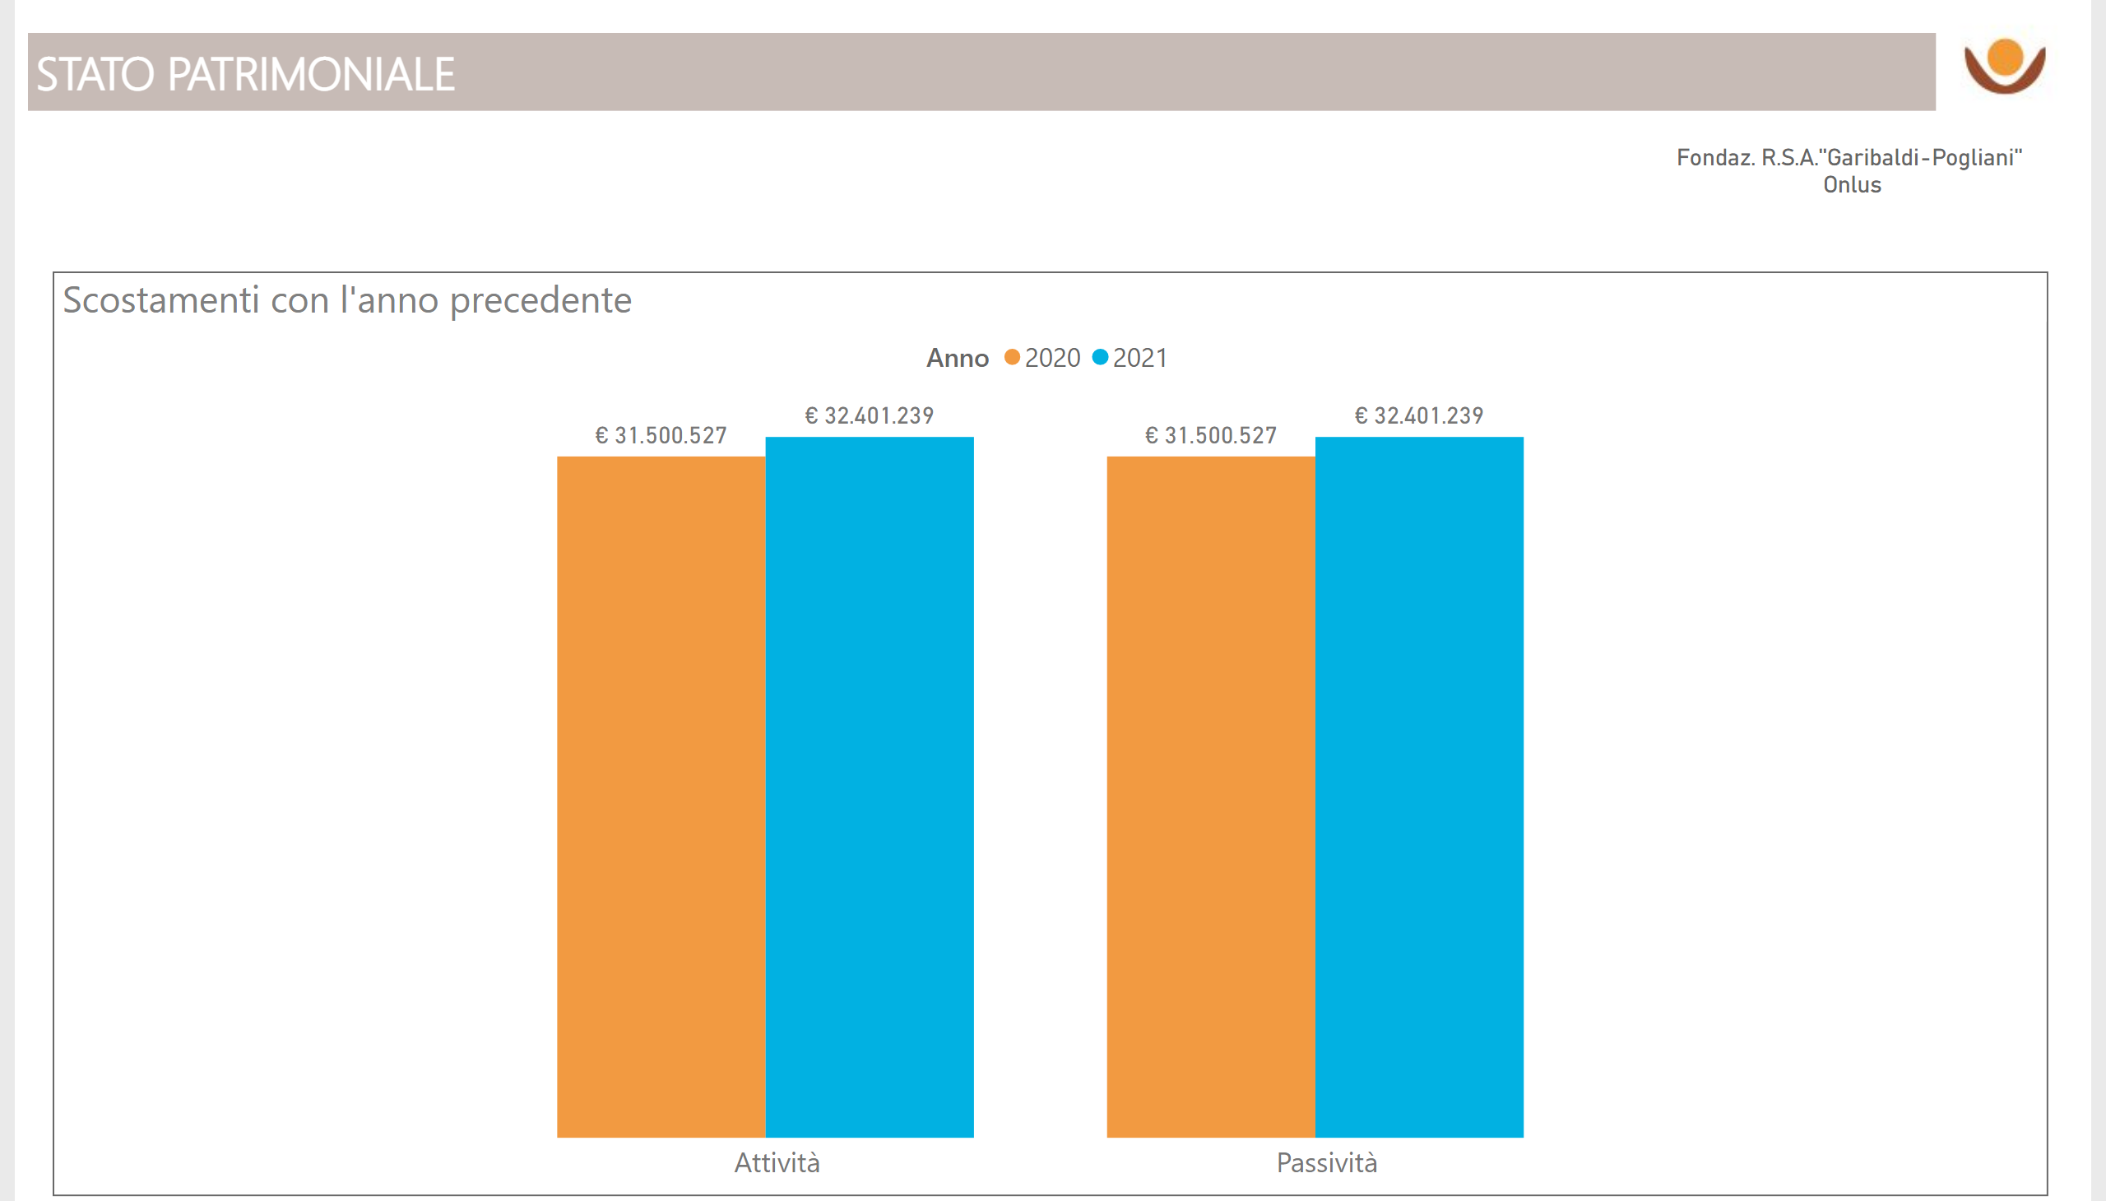
scostamento anni (patrimoniale)
Notes:
Scostamenti con l'anno precedente
No alt text provided
Azienda selezionata
No alt text provided
COSTI/RICAVI
No alt text provided

Slide 7
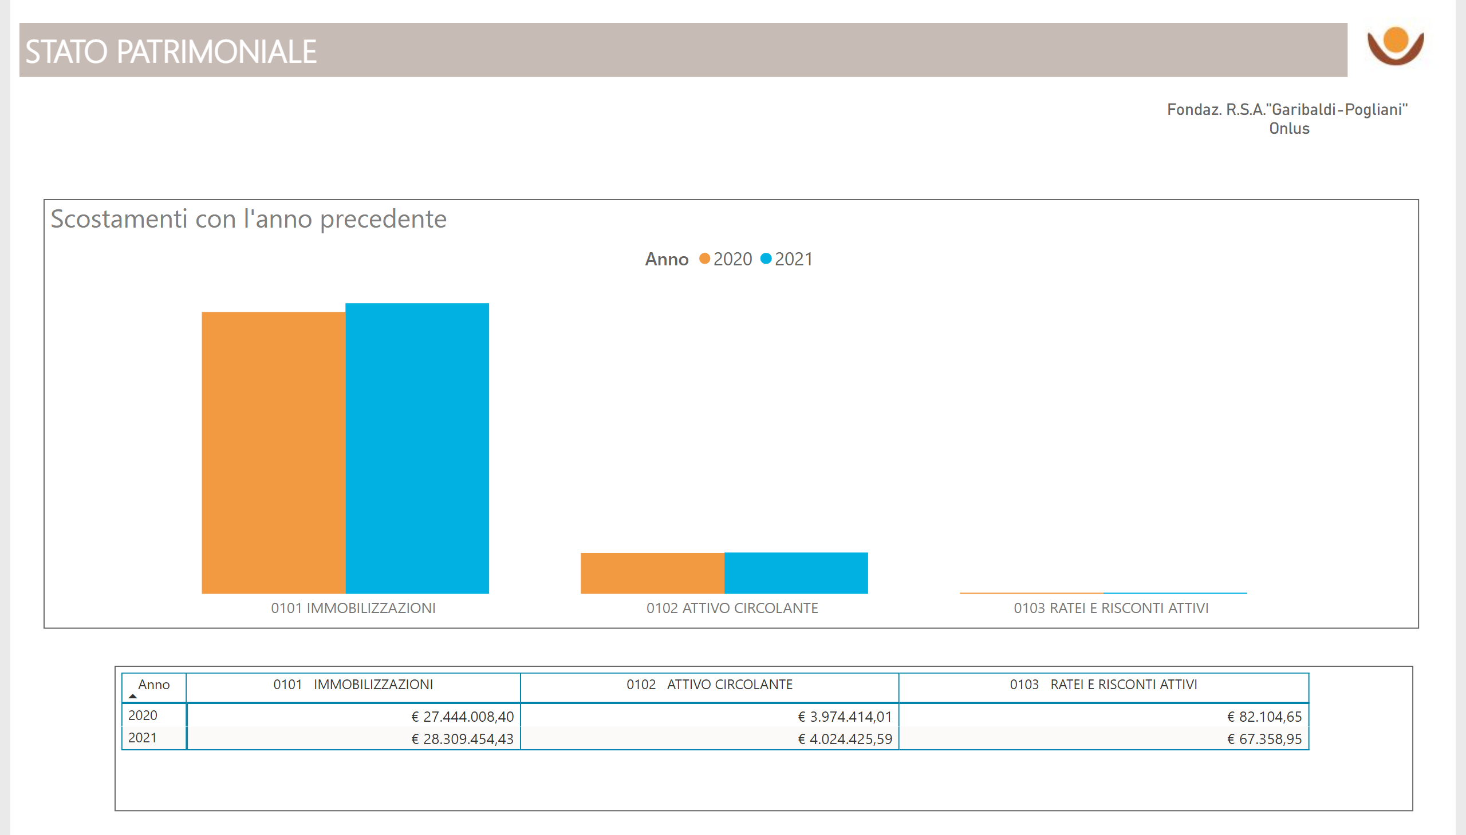
scostamento attività
Notes:
Scostamenti con l'anno precedente
No alt text provided
Scostamenti con l'anno precedente
No alt text provided
Azienda selezionata
No alt text provided
COSTI/RICAVI
No alt text provided

Slide 8
scostamento immobilizzazioni
Notes:
Scostamenti con l'anno precedente
No alt text provided
Scostamenti con l'anno precedente
No alt text provided
Azienda selezionata
No alt text provided
COSTI/RICAVI
No alt text provided

Slide 9
scostamento attivo circolante
Notes:
Scostamenti con l'anno precedente
No alt text provided
Scostamenti con l'anno precedente
No alt text provided
Azienda selezionata
No alt text provided
COSTI/RICAVI
No alt text provided

Slide 10
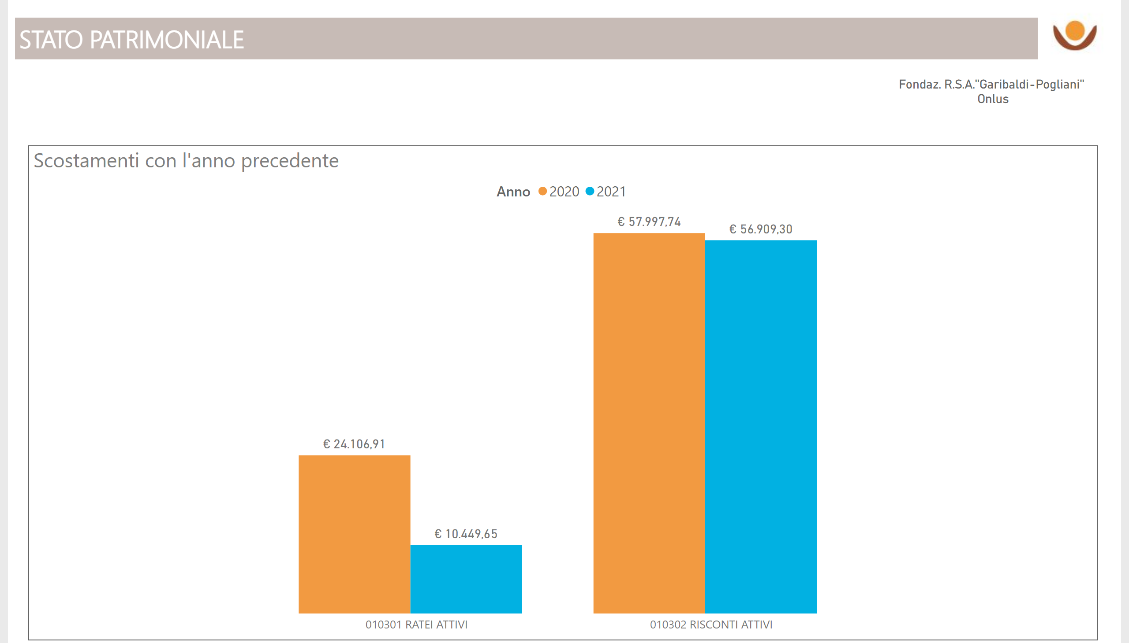
scostamento ratei/risconti a
Notes:
Scostamenti con l'anno precedente
No alt text provided
Azienda selezionata
No alt text provided
COSTI/RICAVI
No alt text provided

Slide 11
scostamento passività
Notes:
Scostamenti con l'anno precedente
No alt text provided
Scostamenti con l'anno precedente
No alt text provided
Azienda selezionata
No alt text provided
COSTI/RICAVI
No alt text provided

Slide 12
scostamento patrimonio netto
Notes:
Scostamenti con l'anno precedente
No alt text provided
Azienda selezionata
No alt text provided
COSTI/RICAVI
No alt text provided

Slide 13
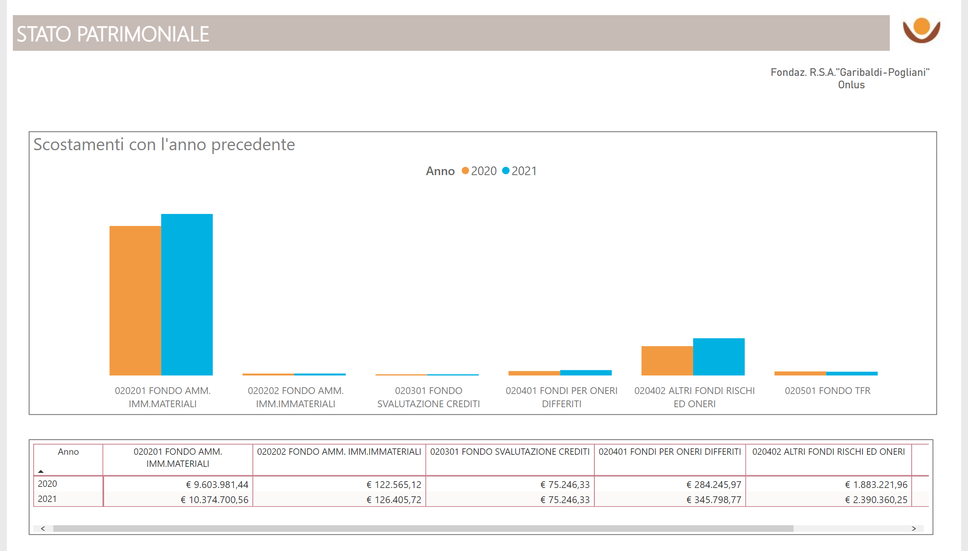
scostamento fondi vari
Notes:
Scostamenti con l'anno precedente
No alt text provided
Scostamenti con l'anno precedente
No alt text provided
Azienda selezionata
No alt text provided
COSTI/RICAVI
No alt text provided

Slide 14
scostamento debiti
Notes:
Scostamenti con l'anno precedente
No alt text provided
Scostamenti con l'anno precedente
No alt text provided
Azienda selezionata
No alt text provided
COSTI/RICAVI
No alt text provided

Slide 15
scostamento ratei/risconti p
Notes:
Scostamenti con l'anno precedente
No alt text provided
Azienda selezionata
No alt text provided
COSTI/RICAVI
No alt text provided

